Slide 1


Module 5
Les données statiques des lignes régulières de transport de voyageurs
Formation PAGOF – Ouverture des données de transport
3 – 5 juillet 2019 – Tunis
Ishan Bhojwani

Slide 2
Programme journée 2
Matinée
Comprendre les manières de décrire l’offre théorique de transport public
Construire son propre fichier GTFS
Après-midi
Comprendre les enjeux, les opportunités et les difficultés de l’ouverture des données temps réel
Comprendre les différences entre GTFS-RT et SIRI-Lite
Comprendre comment faire circuler au mieux les données pour en maximiser la valeur (plateformes open data, moissonnage, etc)

Slide 3
Ce que nous allons aborder
Comment décrire l’offre théorique des réseaux de lignes régulières de transport de personnes

Slide 4
Ce que nous allons aborder
Comment décrire l’offre théorique des réseaux de lignes régulières de transport de personnes
“lignes régulières de transport de personnes” :
métro
bus
tram
trains
ferries
vélo libre-service et autres véhicules en partage
taxi
covoiturage
(lignes aériennes)

Slide 5
Ce que nous allons aborder
Comment décrire l’offre théorique des réseaux de lignes régulières de transport de personnes
“offre théorique”
lignes
tracés
points d’arrêts
horaires théoriques
accessibilité
tarifs
correspondances
retards
alertes (déviations, travaux, manifestations, etc)
position du véhicule
}
Module 8

Slide 6
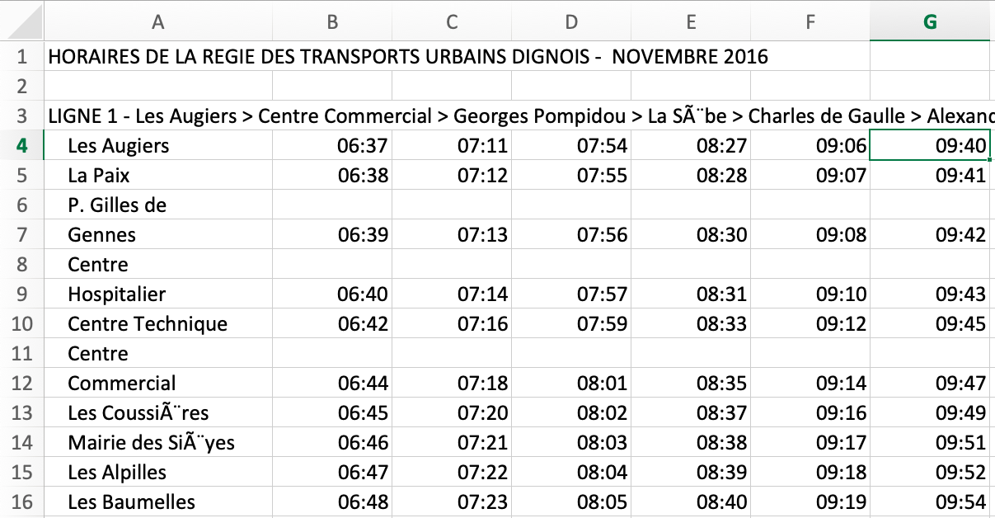
Pourquoi faut-il une norme/un standard ?
Quel est le problème de ce format ?
https://www.data.gouv.fr/fr/datasets/horaires-des-bus-de-digne-les-bains/
Notes:
Diffuser les fiches horaires sur des applications

Slide 7
Différence norme/standard
Un standard et une norme ont la même finalité : permettre l’interopérabilité.
Un standard de fait est une spécification qui fait consensus et qui est massivement utilisé.
Une norme est une spécification imposée en général par une autorité publique.
A retenir
Dans une économie numérique, les références décrétées par un acteur de manière unilatérale fonctionnent en général pas. Fait référence ce qui est reconnu comme tel par ses utilisateurs.

Slide 8
Cas d’usages
Pour les producteurs de données (réseaux, autorités publiques) :
– diffuser les données en sortie des systèmes de planification
– alimenter les systèmes d’aide à l’exploitation
– décrire l’offre tarifaire d’un réseau de transport
Pour les réutilisateurs de données (applications, développeurs) :
– alimenter les systèmes d’information multimodale avec les horaires théoriques des passages des véhicules aux différents arrêts
– alimenter les calculateurs d’itinéraires, les assistants vocaux
– permettre l’analyse des réseaux de transport

Slide 9
Quels standards/normes connaissez-vous pour décrire l’offre théorique de transport public ?

Slide 10
Standards/normes existants
GTFS : le plus utilisé par les producteurs et les réutilisateurs dans le monde
TRIDENT, NEPTUNE : normes françaises
TransXChange : GB
VDV 452 : Allemagne
Noptis : Scandinavie
Bison : Pays-Bas
TAP TSI : réseaux ferrés lourds
NeTEx : la norme européenne définie par le CEN pour assurer l’interopérabilité en Europe

Slide 11
Que savez-vous du GTFS ?

Slide 12
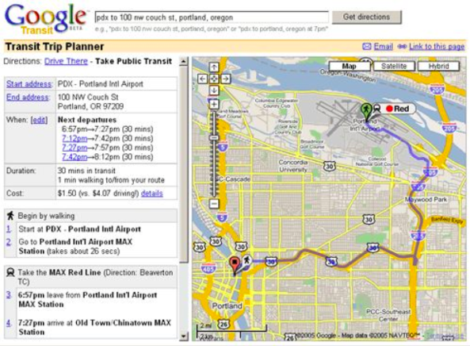
L’origine du GTFS
2005 : création à Portland avec Google
2010 : “Google Transit Feed Specification” devient “General Transit Feed Specification” : c’est un format ouvert utilisé par tout un tas de calculateur d’itinéraires.
→ Un standard plutôt qu’une norme.

Slide 13
Caractéristiques techniques du GTFS
Un fichier respectant le standard GTFS est un fichier texte .zip contenant un certain nombre de fichiers .txt.
Les fichiers .txt sont liés entre eux grâce à des identifiants : il faut faire attention à bien assurer le rapprochement entre les différents fichiers.
Documentation Google en Français (une très bonne référence !)
https://developers.google.com/transit/gtfs/reference/?hl=fr
Notes:
Si l’on change l’identifiant d’un arrêt, il faut aussi le changer dans d’autres fichiers

Slide 14
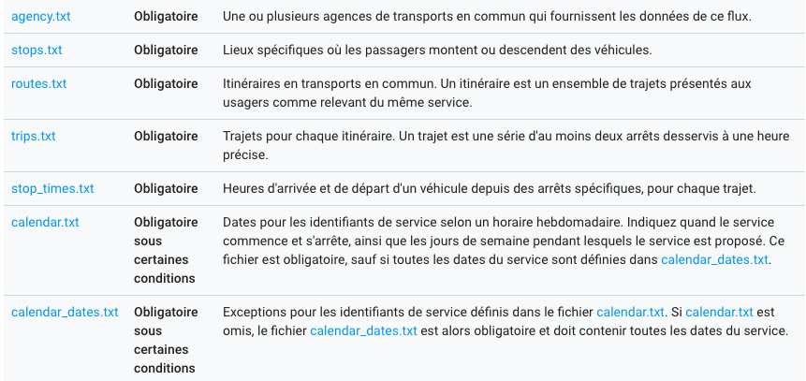
Des fichiers obligatoires

Slide 15
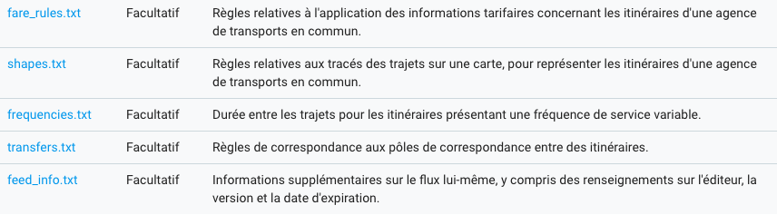
Des fichiers facultatifs pour améliorer la description du réseau

Slide 16
Exercice pratique : lire un GTFS
1 - Rendez-vous sur transport.data.gouv.fr
2 - Cherchez le fichier du réseau de transport de la ville de Guéret
3 - Téléchargez le jeu de données
Questions
Comment s’appelle l’agence de transport à Guéret ?
Quelles sont les noms des différentes lignes à Guéret ?
Jusqu’à quand ce fichier est-il valide ?
Quelle est la direction du bus qui part de 07:37 le matin depuis la Gare de Guéret ?
Notes:
on peut utiliser Excel pour une meilleure lisibilité

Slide 17
Exercice pratique : lire un GTFS
1 - Rendez-vous sur transport.data.gouv.fr
2 - Cherchez le fichier du réseau de transport de la ville de Guéret
3 - Téléchargez le jeu de données
Questions
Comment s’appelle l’agence de transport à Guéret ? Agglobus
Quelles sont les noms des différentes lignes à Guéret ? A1, A2, B, B+, C, D, E
Jusqu’à quand ce fichier est-il valide ? 26-08-2019
Quelle est la direction du bus qui part de 07:37 le matin depuis la Gare de Guéret ? Le bus revient à la gare
Notes:
on peut utiliser Excel pour une meilleure lisibilité

Slide 18
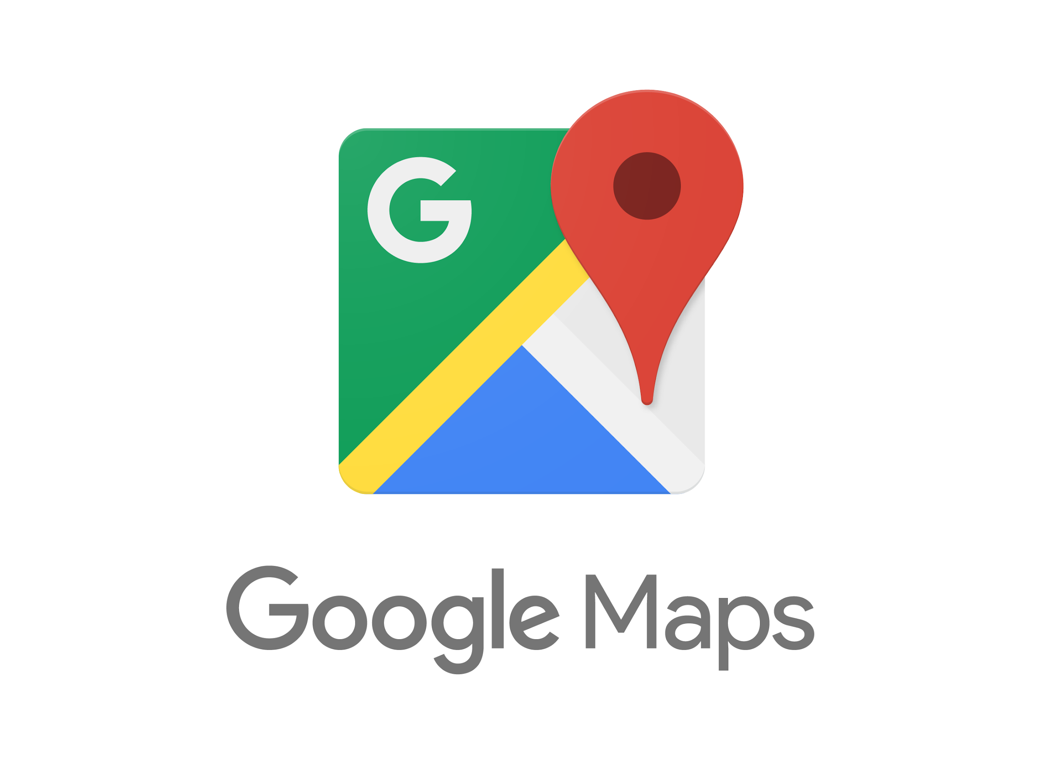














Utilisations du GTFS
Transit App
Here Technologies

Slide 19





Utilisations du GTFS
Transportr App

Slide 20
Utilisations du GTFS
Améliorer l’accessibilité des transports en commun pour les personnes en situation de déficience-visuelle
http://www.localisateur.org/ilocalisateur/rest/service/transport

Slide 21
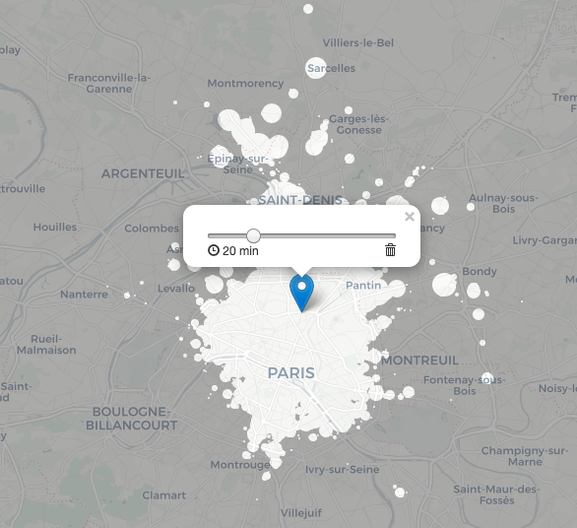

Utilisations du GTFS

Slide 22
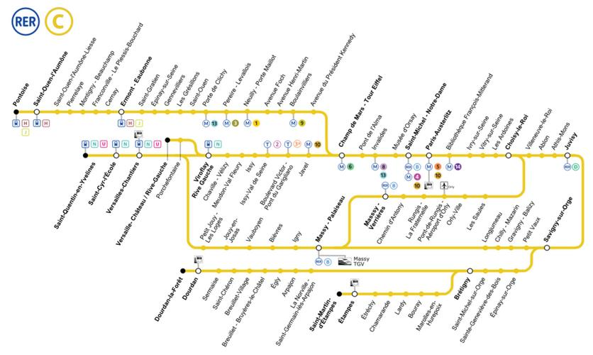
Limites du GTFS
Techniquement, un format peu habituel (*.txt dans des *.zip)
Peu de moyens de décrire l’accessibilité d’un réseau
Difficile de décrire un réseau complexe
Difficile de décrire la tarification d’un réseau

Slide 23
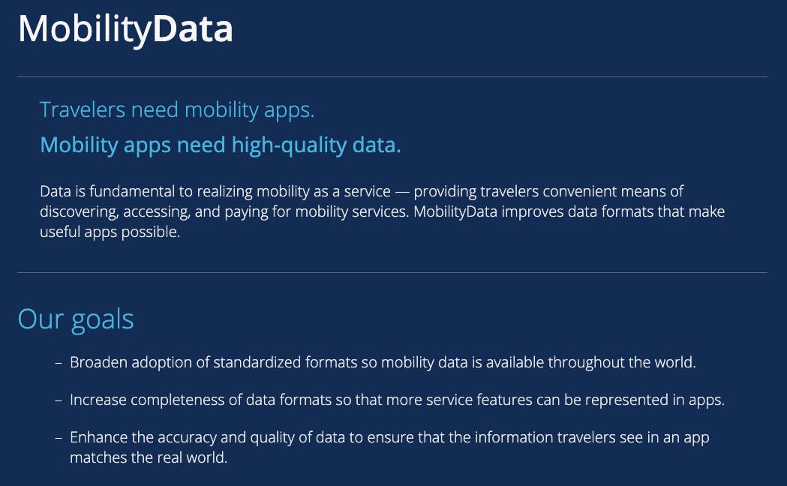
Projet d’amélioration du GTFS

Slide 24
Projet d’amélioration du GTFS
Travail en cours
Transport à la demande [GTFS-flex]
Détours et navettes de remplacement non prévus [GTFS-ServiceChanges]
Accessibilité des véhicules / équipements des stations [GTFS-pathways and GTFS-vehicles]
Tarifications et restrictions
Lignes, services et nom des opérateurs (branding)
D’ici 1 à 2 ans, le GTFS+ permettra de répondre à 99% des besoins des réutilisateurs en matière d’information voyageur.

Slide 25
Générer le GTFS
A partir de zéro : cf. atelier
A partir d’OpenStreetMap
A partir d’un système d’aide à l’exploitation et d’information voyageur

Slide 26

Générer le GTFS à partir d’OpenStreetMap
https://junglebus.io/retour-sur-la-cartographie-daccra/

Slide 27
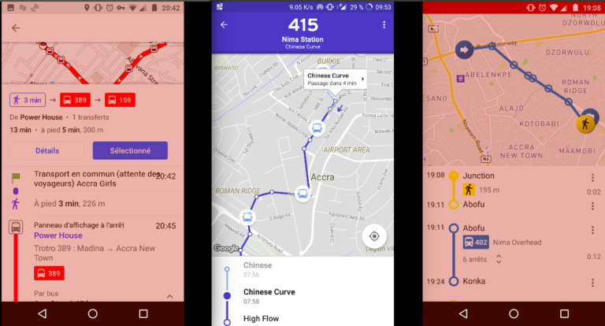
Générer le GTFS à partir d’OpenStreetMap

Slide 28
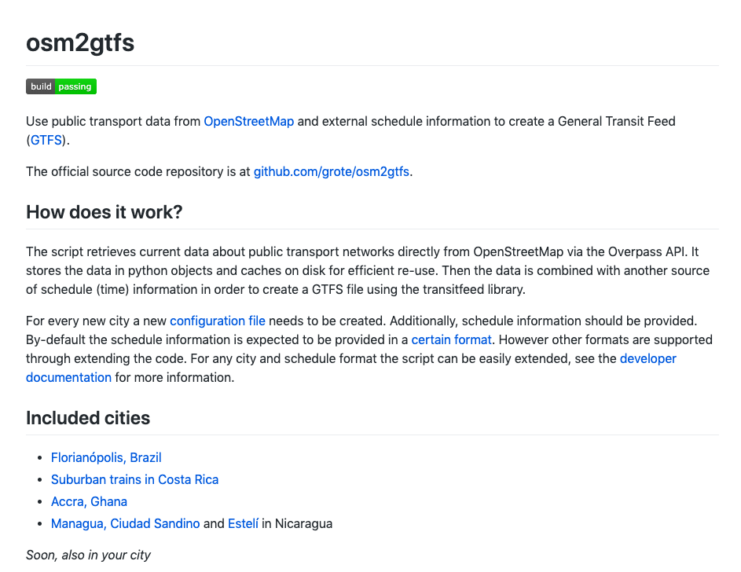
Générer le GTFS à partir d’OpenStreetMap

Slide 29
La norme NeTEx

Slide 30

https://youtu.be/KXSI-iRuNfc

Slide 31
Caractéristiques techniques du NeTEx
Un fichier respectant la norme NETEX est un fichier texte au format .xml.
Chaque pays européen défini, à partir du format d’échange général NeTEx, la façon dont il souhaite échanger chaque type de fichiers .xml (et l’organisation de son contenu) : c’est le “profil” national.
Définition : le langage XML est un langage qui permet de décrire des données à l'aide de balises et de règles que l'on peut personnaliser.

Slide 32
Avantages du NeTEx
Le GTFS, même complet, ne décrit que 10% des informations qui peuvent être contenues dans un NeTEx complet
Le NeTEx peut décrire toute la complexité d’un réseau, notamment sa tarification et ses données d’accessibilité
C’est un excellent outil de gestion interne pour les opérateurs de transport : gestion des chauffeurs, échange d’informations entre opérateurs

Slide 33
Limites du NeTEx
Peu de réutilisateurs savent utiliser le NeTEx : pour l’instant, un jeu de donnée publié en NeTEx ne pourra pas être exploité par la plupart des calculateurs d’itinéraires, donc le NeTEx ne permet pas de toucher l’usager final rapidemement.
Le NeTEx nécessite des investissements très importants, c’est une machine complexe et l’industrie est réticente
La complexité contenue dans le NeTEx n’est pas toujours utile pour de l’information voyageur
→ NeTEx et GTFS sont complémentaires, NeTEx servant davantage à l’exploitation (back-office) et GTFS à la diffusion des données pour favoriser le développement de services comme les calculateurs d’itinéraires

Slide 34
Recommandations pour la Tunisie
Afin de permettre aux Tunisiens et aux touristes de bénéficier de services d’information voyageur innovants le plus rapidement, et dans le cadre d’une politique open data, la production et la diffusion de GTFS devraient être priorisés. Ces fichiers pourront être réutilisés immédiatement par des réutilisateurs.
A plus long terme, il peut être utile, par exemple selon le calendrier de renouvellement des systèmes d’aides à l’exploitation, de prévoir la gestion des réseaux selon les spécifications NeTEx. A terme, un fichier NeTEx pourra être converti facilement en GTFS, puisque le NeTEx contient plus d’informations que le GTFS. Il permet aussi d’autres usages que l’information voyageur.

Slide 35
Ressources
Pourquoi et comment ouvrir ses données de transport ? une méthode simple en 3 étapes, Etienne Pichot Damon, Datactivi.st

Slide 36
Avez-vous appris des choses ?
0
1
2
3
4
5

